Slide 1
O que é aplicação web?
A aplicação web diz respeito a uma solução que é executada diretamente no browser (ou navegador), não sendo preciso realizar uma instalação na máquina do usuário.
Pode-se, também, utilizar como definição “tudo aquilo que é processado em um servidor terceiro”. As plataformas de e-commerce e as redes sociais são alguns dos exemplos que se enquadram nesse perfil.

Slide 2
Como funciona uma aplicação web?
Para que uma aplicação web funcione, ela depende de um servidor web, de solicitações realizadas pelos usuários, do uso de protocolos e métodos (normalmente o HTTPS) e da resposta do protocolo.
A aplicação deve permitir que as pessoas usuárias consigam fazer uma solicitação e receber algo em resposta. Ou seja, elas precisam mediar essa interação de forma natural, devolvendo o que a pessoa deseja como resultado — por exemplo, se a pessoa pede para abrir uma foto, é preciso que isso seja devolvido à ela, e não a abertura de uma página aleatória.
Nesse sentido, o servidor tem por função receber a solicitação do público e devolver uma resposta para a aplicação. A resposta pode ser a abertura de uma nova página, imagens, documentos, entre outros.
Outro componente da aplicação web é o protocolo HTTP. Ele é como uma espécie de “linguagem” que determina o padrão pelo qual a solicitação realizada se comunica com o servidor. Outros protocolos envolvidos em aplicações web podem ser:
FTP (transmissão de arquivos);
SMTP (envio de mensagens para um servidor de e-mail);
POP e IMAP (acesso a mensagens de e-mail eletrônico).

Slide 3
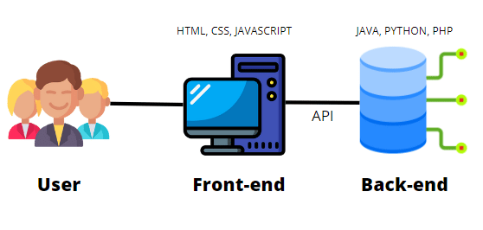
Quais as principais partes da estrutura de uma aplicação Web?
Enxergar uma aplicação web pronta, testada e funcionando é muito bom, não é mesmo? Pois bem, mas temos que entender que boa parte das aplicações depende diretamente de um banco de dados, de um sistema de middleware na web, entre outros componentes e ferramentas.
middleware software de nível intermediário que facilita a comunicação e a gestão de dados entre aplicações de software distintas. Pense no middleware como um “tradutor” que atua entre diferentes aplicações, permitindo que se comuniquem e interajam de maneira produtiva.

Slide 4
Front-end
O front-end nada mais é que toda a parte visual de um site. Através dos códigos, uma interface é construída (de preferência, bastante amigável). As tecnologias mais utilizadas para a construção de um site são o HTML e CSS, bem como o Javascript para implementação de algumas funcionalidades.
Back-end
O back-end, como o próprio nome já diz, é tudo aquilo que está por trás de uma aplicação. Toda essa construção da base da aplicação pode ser desenvolvida com o uso de linguagens de programação, como o Java, Ruby, C#, Python, PHP, entre outras. Além disso, é através do back-end que ocorre a conexão entre os bancos de dados e o carregamento de informações.
API
A API é um conjunto de normas que possibilita a comunicação entre diversas plataformas. Por sua vez, as pessoas desenvolvedoras costumam utilizar as APIs para comunicar funcionalidades diferentes com suas aplicações web.
API é a abreviação de Application Programming Interface, que significa “Interface de Programação de Aplicações”.

Slide 5
INTERNET
Antes de abordar o que é a internet, devemos definir o que é uma "rede". Uma rede é um grupo de computadores conectados que são capazes de enviar dados uns aos outros. Uma rede de computadores é muito semelhante a um círculo social, que é um grupo de pessoas em que todos se conhecem, trocam informações regularmente e coordenam atividades em conjunto.
A Internet é uma rede de redes, a Internet nada mais é do que uma gigantesca rede de computadores interligados
A Internet usa um conjunto de protocolos para troca de dados e informações.

Slide 6
Como funciona a ‌internet
Protocolo de comunicação: As informações viajam pela Internet usando um protocolo de comunicação chamado TCP/IP.
Servidores e clientes: Ao acessar uma página web, seu computador atua como um cliente que envia solicitações a um servidor, que armazena e gerencia as informações que você procura.
Navegadores da Web: Para acessar informações na Internet, utilizamos programas chamados navegadores web, como Google Chrome, Mozilla Firefox ou Safari.

Slide 7
Os endereços IP: Cada dispositivo conectado à Internet possui um endereço exclusivo chamado endereço IP, que é usado para ‌identificá-lo ‌dentro da rede.
Provedores de serviços de Internet (ISPs): Para se conectar à Internet, você precisa contratar os serviços de um provedor de Internet, que lhe fornece acesso à rede. ‌Empresa que oferece acesso à Internet aos seus clientes.
Os ISPs normalmente fornecem conexões de Internet por meio de tecnologias como DSL, fibra óptica ou cabo.

Slide 8
Quem criou a Internet?
A Internet foi criada pelo Departamento de Defesa dos Estados Unidos na década de 1960.
O projeto inicial chamava-se ARPANET e depois evoluiu para o que conhecemos como Internet.
Como funciona a Internet?
Os dispositivos se conectam à Internet por meio de provedores de serviços de Internet.
A informação é dividida em pacotes, viaja pela rede e é remontada no destino desejado.

Slide 9
O que é um navegador da web?
A navegador da web é um aplicativo que permite acessar e visualizar informações na Internet.
Alguns exemplos de navegadores são Google Chrome, Mozilla Firefox e Safari.
Benefícios da Internet: A Internet dá-nos acesso a uma quantidade ilimitada de informação, permite-nos comunicar com pessoas de todo o mundo e oferece-nos inúmeros serviços e entretenimento

Slide 10
O que é e-mail?
É um serviço que permite enviar e receber mensagens pela Internet.
Os usuários precisam de um endereço de e-mail para poder usar este serviço.
‌O que é a World Wide Web?
É um sistema de informação que permite o acesso a documentos vinculados pela Internet.
O acesso à Web é feito através de navegadores como Chrome ou Firefox.

Slide 11
O que é um mecanismo de busca?
É um software que permite pesquisar informações na World Wide Web.
Alguns exemplos de mecanismos de pesquisa populares são Google, Bing e Yahoo.
‌O que é a nuvem?
Refere-se à entrega de serviços de computação pela Internet.
Esses‌ serviços incluem armazenamento, processamento de dados ‍e muito mais, sem a necessidade de gerenciar infraestrutura física.

Slide 12
TCP/IP
TCP/IP é um conjunto de protocolos que possibilita a comunicação entre computadores e servidores, formando a Internet. Ele combina o Protocolo de Controle de Transmissão (TCP), responsável pela transmissão de dados, com o Protocolo de Internet (IP), que identificar os computadores e servidores.
IP
um identificador numérico atribuído a cada dispositivo conectado à Internet.

Slide 13
Pacotes é um pequeno segmento de uma mensagem maior.
DSL é uma tecnologia que oferece serviço de Internet de alta velocidade para residências e empresas. Concorre com o cabo e outras formas de internet de banda larga . A tecnologia significa que sua rede e serviço telefônico compartilham a mesma linha telefônica sem interromper suas conexões de voz ou rede.

Slide 14
O que é domínio?
Domínio é um nome único que identifica um site na internet, ou seja, o endereço virtual de um site. Cada domínio tem que ser único, para que os computadores saibam a que site redirecionar os usuários quando eles inserem esse nome.
Um domínio é tipicamente composto por duas partes principais: o nome do domínio e a extensão. Por exemplo, em “Profclaudio.com.br”, “Profclaudio” é o nome do domínio e “.com.br” é a extensão.

Slide 15
Para usar um domínio específico, uma pessoa ou empresa deve registrá-lo por meio de um registrador de domínios. Ao registrar um domínio, você basicamente está alugando o direito de usar esse nome na web por um período específico, geralmente um ano ou mais.
Na prática, o domínio é fundamental para a identidade e marca de um site na web. Ele não apenas serve como um endereço, mas também pode indicar informações sobre o conteúdo do site, sua finalidade ou a organização que o mantém.

Slide 16
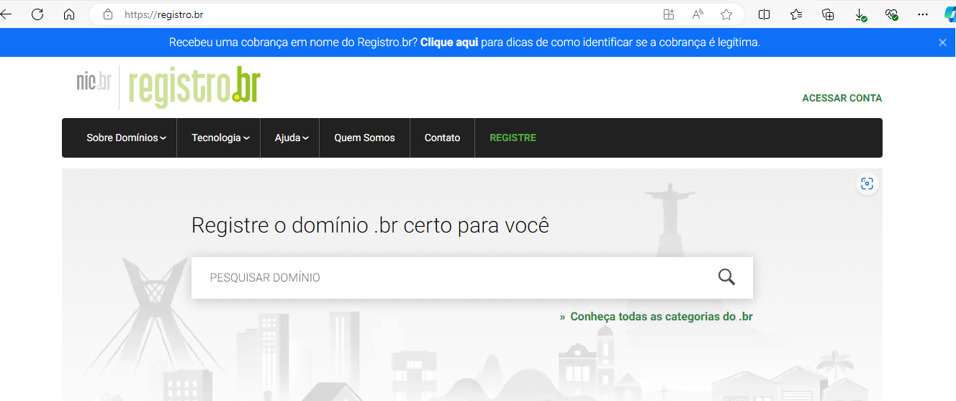

Slide 17
O que é hospedagem?
Hospedagem é um serviço de servidor em nuvem que permite que um site fique acessível na internet.
Basicamente, os arquivos que compõem um site, como códigos HTML, imagens, plugins e outros elementos, são armazenados em um servidor de hospedagem para estarem disponíveis sempre que alguém acessá-lo.
Em termos simples e didáticos, se um domínio é o endereço do seu site, podemos dizer que a hospedagem é a casa onde seu site vive.

